Slide 1
Introducción a Spring MVC
Universidad Centroamericana “José Simeón Cañas”
Ciclo 01-2020

Slide 2
¿Cómo hemos venido desarrollando?
Programación web basada en “Servlets”
Forma HTML enviada a Servlet, este procesa los datos y retorna información (página HTML)
Funciona bien para aplicaciones HTML pequeñas, pero para mas grandes puede salirse de control (organizar HTML, librerías, Javascript, etc)
Una falta de estructura puede dar lugar a una mezcla engorrosa de diferentes tecnologías

Slide 3
Hay mejores formas de implementación
Separar el acceso a los datos, la lógica de negocio y la presentación utilizando una arquitectura MVC
Sin embargo, para esto debemos auxiliarnos de algún framework (No hay que reinventar la rueda):
Struts
Tapestry
Java Server Faces
Etc..

Slide 4
Estos frameworks han ido evolucionando
Struts fue el mas popular en su momento, llegando últimamente a la versión 2.3.20
Tapestry, desarrollado por Apache, tiene bastante tiempo de existir. Se orienta al desarrollo modular (MVC) utilizando XML
Spring, fue el último en ser lanzado (2002), pero es el que mas vigente sigue. Tiene la característica de tener varios sub proyectos, entre ellos Spring MVC

Slide 5
¿Por qué utilizar Spring?
Se integra a frameworks ORM populares como Hibernate
Es de código abierto
Utiliza un patrón de inyección de dependencias, donde Spring provee de objetos a una clase, sin que esta tenga necesidad de instanciarla
La curva de aprendizaje (desde la versión 3) no es tan grande
Tiene una comunidad muy activa de usuarios

Slide 6
Patrón de Inyección de Dependencias

Slide 7
Inyección de dependencias (ID) (dependency injection)
Es una forma de programación (patrón de diseño) del tipo de “inversión de control”
Normalmente, una clase programada por el usuario está encargada de instanciar sus objetos.
La inyección de dependencia, en cambio, “inyecta” a la clase objetos ya instanciados (he aquí el flujo inverso, no es la clase la que los instancia, sino que “se los instancian”)
Spring es el encargado de instanciar diferentes tipos de objetos e inyectarlos hacia las clases
La ID entonces es cuando el control de la aplicación es invertido hacia el framework. Este control es configurado en Spring a través de XML o de clases en Java

Slide 8
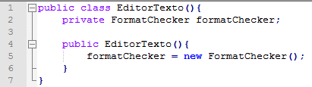
Un ejemplo de Inyección de Dependencia (ID)
Sin inyección de dependencia, en este caso hemos creado una “dependencia” entre EditorTexto y FormatChecker, ya que la clase EditorTexto es la encargada de instanciar dicho objeto cuando sea utilizado (en este caso en el constructor).

Slide 9
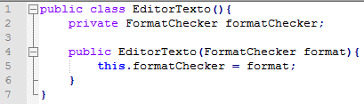
Utilizando Inyección de Dependencia
En este caso, EditorTexto no debe preocuparse por la instanciación del objeto FormatChecker, ya que este será instanciado fuera de su ámbito y será provisto a la clase EditorTexto mediante su constructor.

Slide 10
La inyección de dependencia es el núcleo del funcionamiento de Spring
Clases Java
Se configura Spring ya sea mediante XML o clases en Java
Se crean las clases Java que serán manejadas por Spring
Estas clases son referenciadas en la configuración (Se crea la inyección de dependencias)
Instancias de estas clases son creadas por Spring para que puedan ser utilizadas por otras clases.
Al finalizar, la aplicación con Spring se encuentra completamente configurada con las instancias de dichos objetos.
Metadata (configuración en Java). Referencias a las clases que queremos que Spring instancie
Contenedor de Spring
Aplicación completamente configurada con instancias de las clases manejadas por Spring

Slide 11
¿Qué clases Podemos delegar a Spring para que maneje sus instancias?
Podemos delegar practicamente cualquier clase a Spring, media vez sea especificada como tal en la clase de configuración.
Por ejemplo, entre las clases que se inyectar pueden estar:
DAOs (Objetos de acceso a datos)
Repositorios
Datasources
Servicios
Esto facilita la administración de dichos objetos y Evita estar creando instancias de estos manualmente, delegando dicha responsabilidad a Spring. (Como adelanto, para inyectar un objeto manejado por Spring se utiliza la anotación @Autowired, el cual veremos mas adelante)

Slide 12
Componentes de Spring MVC
DispatcherServlet: Controlador central de Spring que maneja y redirige las peticiones HTTP. Envía la petición a los manejadores registrados para su procesamiento.
Handler Mapping: Contiene las entradas de todos los controladores registrados (clases Java vs URL). El Dispatcher Servlet lo utiliza para saber a que clase Java tiene que mandar cada petición.
View Resolver: Es utilizado para resolver los recursos de las vistas (páginas HTML) a los cuales se va enviar la respuesta del controlador.
Controller: Es la clase en Java que recibe la petición del DS para procesarla según la lógica de negocio.

Slide 13
Componentes de Spring MVC
ModelAndView: Es un objeto que contiene tanto la información (modelo) y la vista (página JSP) a la que se enviará. Es devuelto por el controlador. El método addObject permite agregar datos al modelo para que la pagina HTML (vista) sea renderizada por ellos.
View: Es la página HTML que contiene los elementos que serán procesados con la información del modelo para su despliegue al usuario

Slide 14
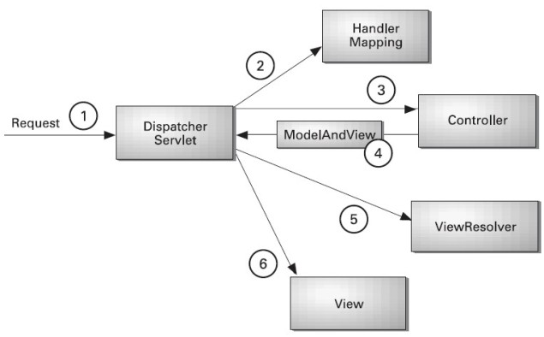
Flujo de funcionamiento de Spring MVC
Cuando mencionemos al controlador nos estaremos refiriendo a la Clase Java que contiene la lógica y que es mapeada a una URL (como los Servlets)
Las peticiones (algún submit de un form) ingresan al DispatcherServlet (DS), que trabaja como el controlador frontal.
El DS obtiene del Handler Mapping el nombre del controlador al que debe redirigir la petición. El Handler Mapping recibe la URL (/procesar, /form, etc) y luego obtiene el controlador asociado a esta URL, dicho nombre del controlador es devuelto al Dispatcher Servlet.
El Dispatcher Servlet, ya teniendo el nombre del controlador, redirige la petición a el.
El controlador recibe y procesa la petición y retorna un objeto ModelAndView con la información del modelo y el nombre de la vista (página HTML) al Dispatcher Servlet
Con esta información el DispatcherServlet consulta al ViewResolver para buscar dicha vista (página HTML)
El Dispatcher Servlet, con estos datos, toma la página HTML y renderiza las porciones dinámicas (que veremos como se crean mas adelante) con los datos que vienen en la parte del modelo del objeto ModelAndView. A partir de esto, se crea el HTML correspondiente y este es devuelto al navegador del cliente.

